Slide 1

Banco de Dados Vetorial
Guardar embeddings e buscar por significado — com ChromaDB

Slide 2
O que é um Banco de Dados Vetorial
Um banco projetado para armazenar e buscar vetores (embeddings) de forma eficiente.
Bancos tradicionais buscam por valor exato (WHERE preço = 100).
O BD vetorial busca por proximidade de significado — "o que se parece com isto?".
Armazena vetores
Busca por similaridade
Rápido em escala
embeddings de alta dimensão (texto, imagem, áudio)
acha os vetores mais próximos, não os iguais
indexação otimizada para milhões de vetores
Inteligência Artificial
Slide 2

Slide 3
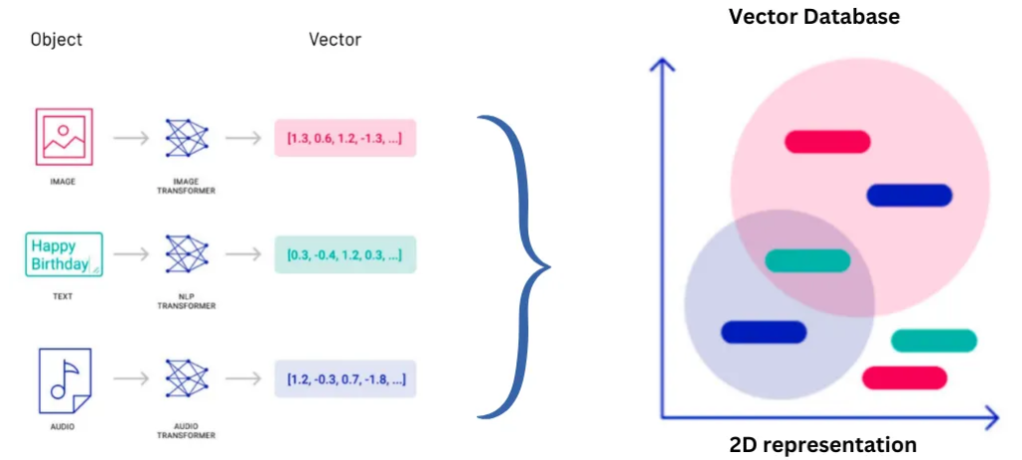
O que é um Banco de Dados Vetorial
Imagens, textos ou áudios são armazenados como Vetores
Inteligência Artificial
Slide 3

Slide 4
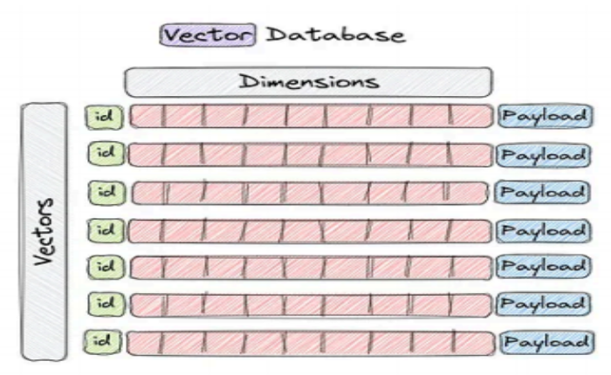
Como os dados são guardados
Cada item = um vetor + um ID + metadados, dentro de uma collection.
Vetor (embedding)
a representação numérica do conteúdo
[0.24, -0.51, 0.88, ...]
ID
identificador único do item
"doc_042"
Payload (metadados)
dados extras: fonte, página, data...
{"pagina": 7, "autor": "..."}
O payload é o que permite citar a fonte no RAG!
Documento
o texto original do chunk
"Machine Learning é..."
O conjunto de todos esses itens forma uma collection — o "container" do ChromaDB.
Inteligência Artificial
Slide 4

Slide 5
A OPERAÇÃO CENTRAL
Busca por similaridade
Compara a "distância" entre o vetor da pergunta e os vetores guardados — e devolve os mais próximos.
no espaço vetorial
Pontos-chave
próximos = similares
A métrica de distância (cosseno, L2) define o que é "próximo"
Ela depende do modelo de embedding usado para criar a collection
Retorna os top-k mais similares — a base do retrieval no RAG
pergunta
distantes = diferentes
Inteligência Artificial
Slide 5

Slide 6
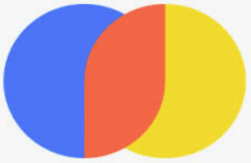
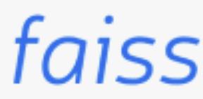


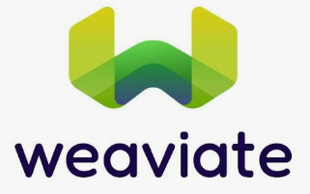
Bancos de Dados Vetoriais
Os principais do mercado — e por que começamos pelo ChromaDB.
NOSSO ESCOLHIDO
P
Pinecone
F
FAISS
Gerenciado na nuvem
Biblioteca (Meta AI)
Simples e escalável; pago por uso. Forte em produção.
Busca vetorial de alta performance; sem servidor próprio.
ChromaDB
Open-source · roda local · persistente
Um pip install e funciona (sem conta/cartão)
Salva em disco: indexa uma vez, usa sempre
Usa o modelo de embedding que quiser
Ideal para aprender e para o desafio API
Q
Qdrant
W
Weaviate
Open-source + nuvem
Open-source + nuvem
Busca híbrida (vetor + filtro por atributo); em Rust.
Módulos de ML embutidos; GraphQL. Forte em escala.
Regra prática: para aprender e prototipar → ChromaDB (local, grátis). Para produção em escala → os gerenciados (Pinecone, Qdrant, Weaviate).

Slide 7
O NOSSO ESCOLHIDO
ChromaDB
Open-source, roda local, feito para começar rápido — ideal para o projeto.
Inteligência Artificial
Slide 7

Slide 8
Por que ChromaDB
Um BD vetorial open-source, simples de usar e que roda na sua máquina.
Open-source e grátis
Roda local
sem custo, sem cadastro, sem cartão
um pip install e funciona — ótimo para aprender e prototipar
Persistente
Embedding flexível
salva em disco: indexa uma vez, usa sempre
usa o modelo que você quiser (ex.: o sentence-transformers do Lab 6)
Outros BDs (Pinecone, Qdrant, FAISS) são ótimos em produção/escala — mas para aprender e construir o desafio, o Chroma é o caminho mais rápido.
Inteligência Artificial
Slide 8

Slide 9
ChromaDB na prática (1/2)
Instalar, criar o cliente persistente e uma collection.
# instalar
# pip install chromadb sentence-transformers
import chromadb
from chromadb.utils import embedding_functions
# cliente que SALVA em disco (persistente)
client = chromadb.PersistentClient(path="./meu_db")
# pode usar o MESMO modelo que já usamos anteriormente para os embeddings
emb_fn = embedding_functions.SentenceTransformerEmbeddingFunction(
model_name="paraphrase-multilingual-MiniLM-L12-v2")
Criar a collection
col = client.\
get_or_create_collection(
name="curso_ia",
embedding_function=
emb_fn)
# a collection já sabe
# como embedar sozinha
Inteligência Artificial
Slide 9
Notes:
Chroma parte 1: PersistentClient (salva em disco) + embedding function com o modelo do Lab 6. A collection embeda automaticamente — você passa texto, ela gera o vetor. Elo direto com o Lab 6.

Slide 10
ChromaDB na prática (2/2)
Adicionar documentos e consultar por similaridade.
# ADICIONAR — o Chroma gera o embedding automaticamente
col.add(
documents=["Machine Learning aprende padrões de dados", ...],
ids=["doc_1", "doc_2", "doc_3"],
metadatas=[{"pagina": 1}, {"pagina": 2}, ...] # payload
)
# CONSULTAR — passa o texto da pergunta, recebe os mais próximos
resultado = col.query(
query_texts=["O que é aprendizado de máquina?"],
n_results=3) # top-3 chunks mais similares (com documento + metadados)
Inteligência Artificial
Slide 10
Notes:
Chroma parte 2: add (documents + ids + metadatas) e query (query_texts + n_results). O Chroma embeda automaticamente nos dois. O query devolve documento + metadados (para citar fonte).

Slide 11
JUNTANDO TUDO
RAG com ChromaDB
O Chroma faz a recuperação; o LLM gera a resposta fundamentada.
Inteligência Artificial
Slide 11

Slide 12
RAG com ChromaDB
O Chroma substitui a busca manual — o resto do RAG é o mesmo.
→
→
Indexar
Recuperar
Gerar
col.add(documentos)
col.query(pergunta)
LLM + contexto
1 vez
por pergunta
por pergunta
def responder(pergunta):
# 1. RECUPERAR — o Chroma busca e já devolve o texto + metadados
res = col.query(query_texts=[pergunta], n_results=3)
contexto = "\n".join(res["documents"][0])
# 2. GERAR — monta o prompt com grounding e chama o LLM (Groq, Lab 7)
prompt = f"Responda usando só o contexto:\n{contexto}\n\nPergunta: {pergunta}"
return client_groq.chat.completions.create(...) # ver Lab 7
Inteligência Artificial
Slide 12
Notes:
RAG com Chroma: o col.query() substitui a busca manual do Lab 6/7 (embeda a pergunta, calcula similaridade, devolve top-k) — tudo em uma linha. O resto (grounding + geração via Groq) é o mesmo do Lab 7.

Slide 13
O QUE FICA, RESUMINDO..
BD Vetorial + ChromaDB
BD Vetorial guarda vetores e busca por similaridade (não por valor exato)
Estrutura vetor + ID + payload + documento, numa collection
ChromaDB local, grátis, persistente — add() e query() resolvem o RAG
Grounding e guardrails: como tornar a resposta confiável e segura é tema do deck "RAG, Grounding e Guardrails". Aqui focamos no armazenamento e na busca.
Inteligência Artificial
Slide 13
Notes:
Síntese. O rodapé aponta para o deck de RAG/Grounding/Guardrails (para onde movemos retrieval/synthesis/grounding), evitando a redundância. Este deck agora foca em: BD vetorial + ChromaDB + a busca.

